Slide 1
Před II. světovou válkou
Druhý pětiletý plán (1933-1937)
důraz kladen na průmyslový rozvoj s orientací na strojírenství
Snaha o nezávislost na dodávkách techniky ze zahraničí
průmyslové závody se přesouvaly do bezpečnějších regionů na východu země (vyčleněna zhruba polovina investic)
1933-1937
ztrojnásobení výroby oceli a strojů, průmysl byl elektrifikován a probíhala výstavba jednotné celostátní sítě rozvodu elektřiny o vysokém napětí
rozvoj strojírenství usnadnil rekonstrukci starších podniků, dopravy
zaostalé zemědělství
dokončena kolektivizace
1937 - 243 tisíc kolchozů (93% rolnických hospodářství a 99% půdy)
Zakládání sovchozů na panenské půdě
Velmi pomalu rostla mechanizace
Odklon od tržní ekonomiky provázen nehospodárností a plýtváním

Slide 2
Počátek války
Třetí pětiletý plán (1938-1942)
počítal se zmírněním tempa růstu těžkého průmyslu a urychlením rozvoje spotřebního průmyslu a zemědělství
vypuknutí druhé světové války => přesun prostředků do zbrojního průmyslu a tvorbě hmotných rezerv
Zesílilo úsilí o vybudování zázemí - výstavbu nových na Urale, Sibiři, v Povolží a Střední Asii
budovaly se železnice, elektrárny a chemické závody
težba na Urale, v Kazachstánu a na Sibiři (nová naleziště)

Slide 3
Počátek války
Začátek války v SSSR 22. června 1941
Boje na východě vedeny jako vyhlazovací – německý přístup ke slovanským státům (snaha vytlačit slovanské obyvatelstvo za Ural)
Invaze nebyla očekávána
Do rukou nepřítele padly 2/3 sovětského průmyslu
40% obyvatelstva
Území produkující třetinu zemědělské výroby
Ukrajina, Kubáň, Krym, část Kavkazu
Z počátku války obrovské ztráty
Do roku 1942 pře 3.000.000 padlých
Nezkušený důstojnický sbor (konec 30. let – čistky)
Rychlý německý postup
Blokáda Leningradu, postup k Moskvě a Volgogradu

Slide 4
Aspekty válečného hospodářství
výroba pro civilní obyvatelstvo se snížila
nedostatek pracovních sil řešen prodloužením pracovní doby
Mobilizace žen, mládeže a důchodců, práce ve velmi těžkých podmínkách
Příděl potravin – lístkový systém
Polovina státních výdajů na válečnou výrobu
Pomoc od západních spojenců až po bitvě u Stalingradu
Většinu průmyslu ale zastával stát sám

Slide 5
Blokáda Leningradu
Brzký příchod zimy
Město nezásobeno
Stalin omezil evakuaci – město z ideologických důvodů nesmělo padnout
Nedostatek potravin – příděly podle zaměstnání
Nahrazování potravin
V pozdějších letech např. pěstování zeleniny v parcích
Vytvoření evakuační cesty přes Ladožské jezero

Slide 6
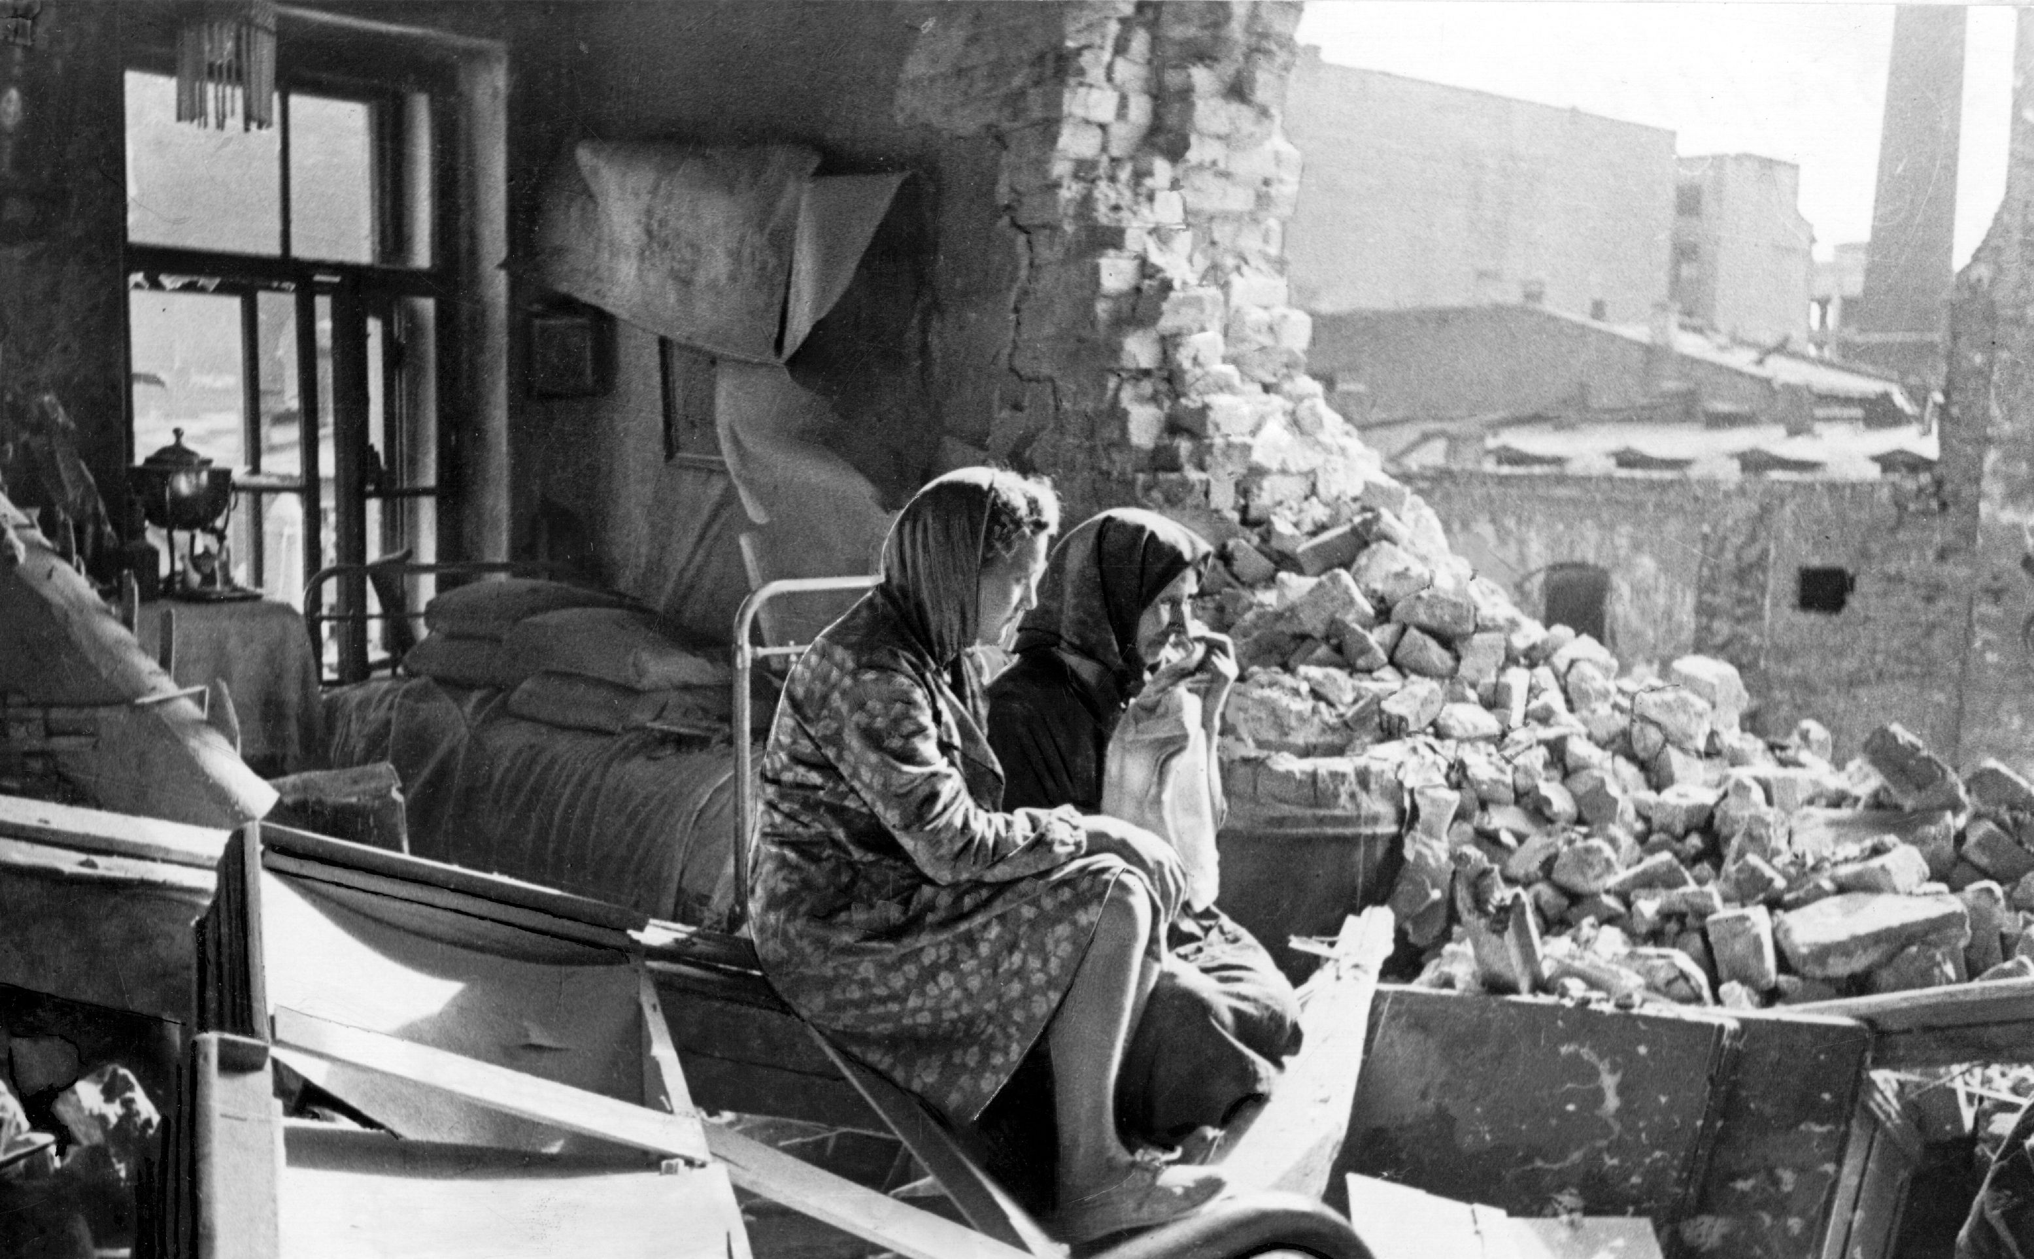

Slide 7
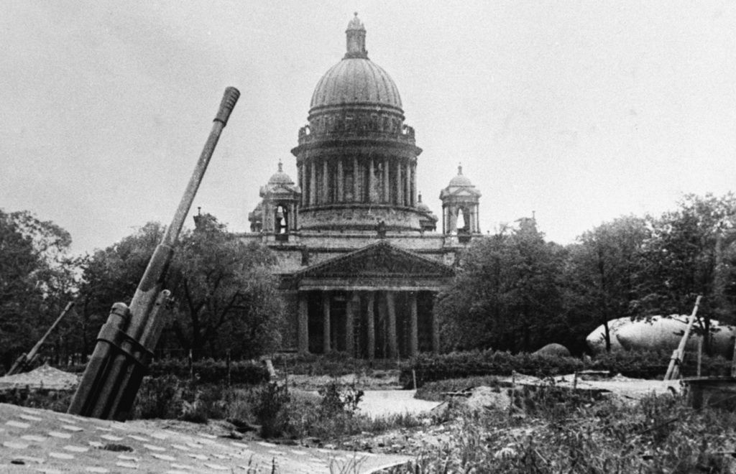

Slide 8
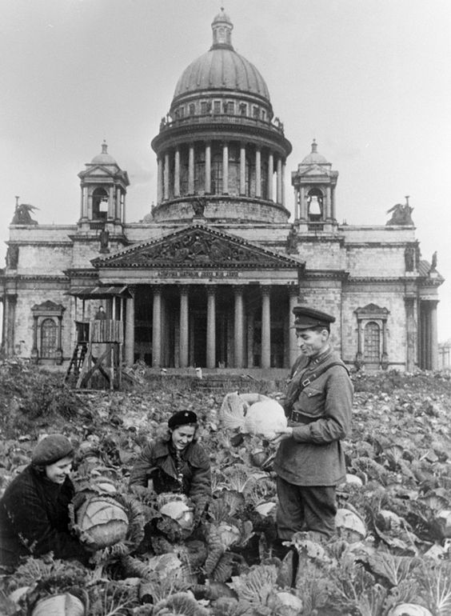

Slide 9
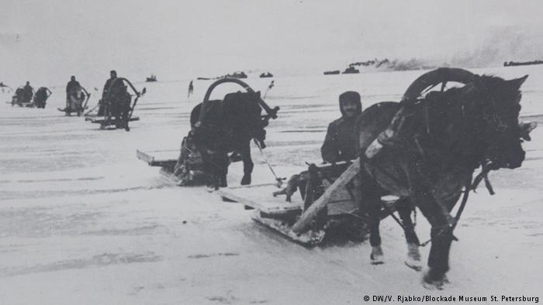

Slide 10
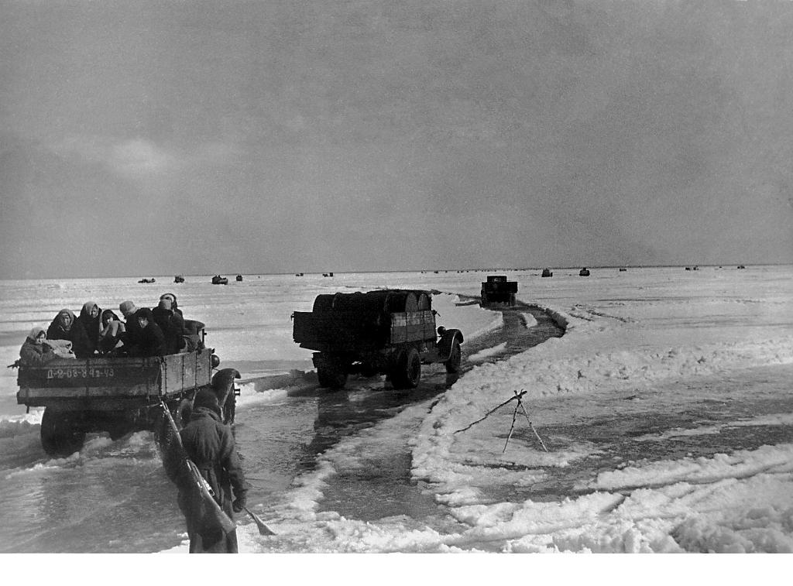

Slide 11
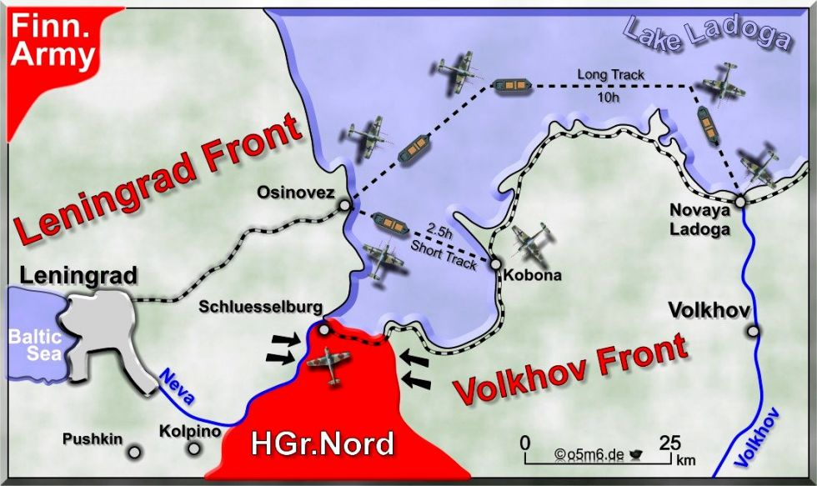

Slide 12
Výsledky války – základ pro SSSR jako pro supervelmoc?
nové technologie a teritoriální zisky
území připojená v letech 1939-1940 (část německého Východního Pruska, Podkarpatskou Rus a na Dálném východě ostrovy Sachalin a Kurily) + Pobaltí
sovětizace střední a jihovýchodní Evropy
SSSR vyšel z války politicky a vojensky posílen
prolomení mezinárodní izolace
podpora komunistických stran v zahraničí + národně emancipační a dekolonizační hnutí
5. ledna 1949 - Rada vzájemné hospodářské pomoci (RVHP)
Členy - Bulharsko, Československo, Maďarsko, Polsko, Rumunsko a Sovětský svaz (později se připojila Albánie, Kuba, Mongolsko, NDR a Vietnam)
protipól Marshallova plánu a později Evropského hospodářského společenství
RVHP = hospodářské uskupení socialistických zemí, cílem přispět k rozvoji členských států

